Slide 1



Slide 2

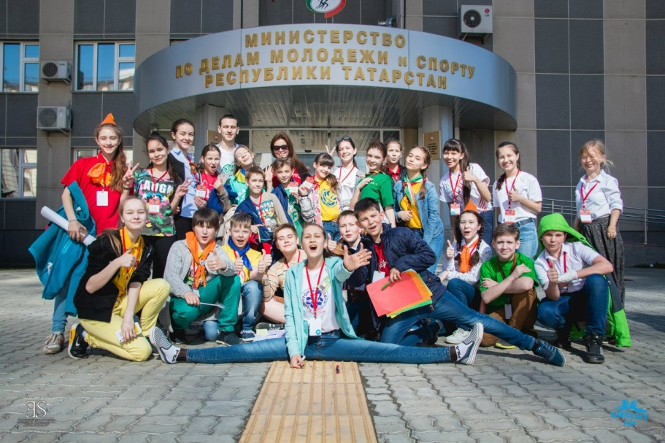
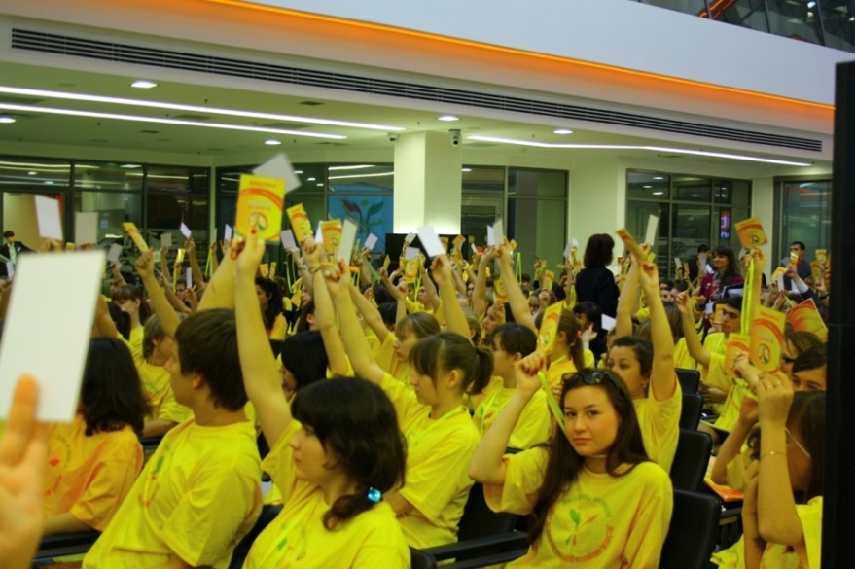
Форум юных граждан
является площадкой по выявлению и продвижению лучших социальных проектов и идей среди детей и подростков и направлен на поддержку и развитие детского движения Республики Татарстан

Slide 3



Slide 4
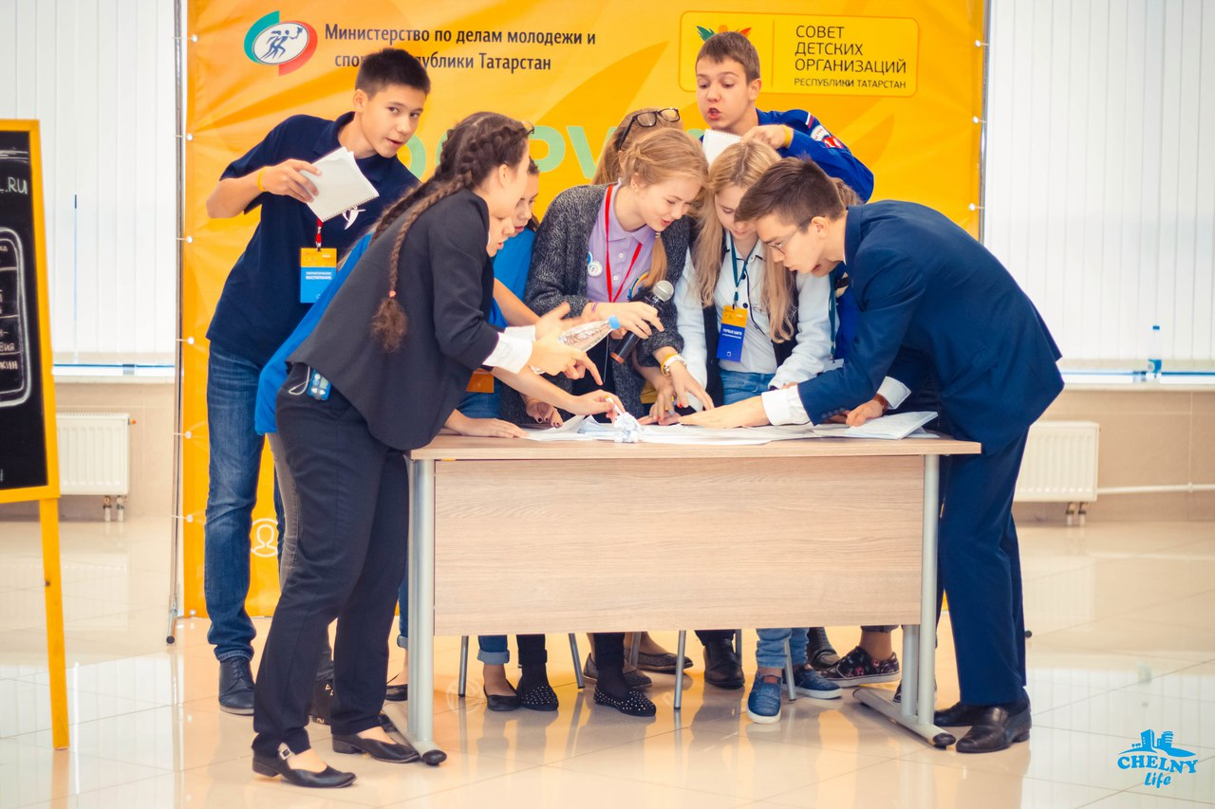
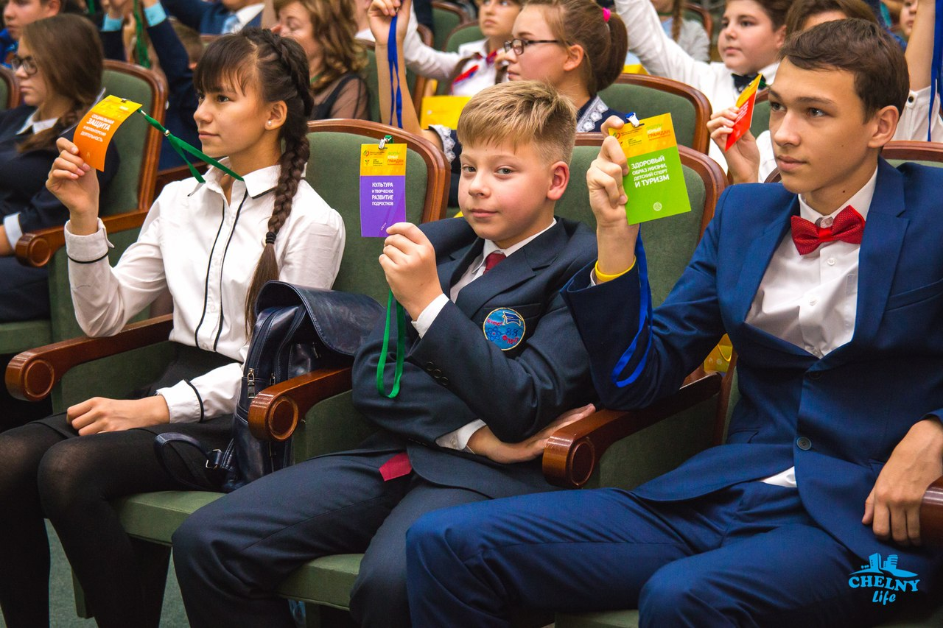
Участники Форума
Дети в возрасте от 12-18 лет и руководители детских общественных организаций муниципального образования

Slide 5










Секции Форума юных граждан

Slide 6
Порядок проведения Форума
в муниципальных образованиях
Презентация Форума в школах МО;
Регистрация участников Форума на сайте
www.sdo-rt.ru (заканчивается за 3 дня до Форума)
Обработка и отправка данных участников в МО;
Оповещение участников Форума;
Проведение муниципального Форума;
- МО
- «СДО РТ»
- МО и «СДО РТ»

Slide 7

Сайт для регистрации
sdo-rt.ru

Slide 8
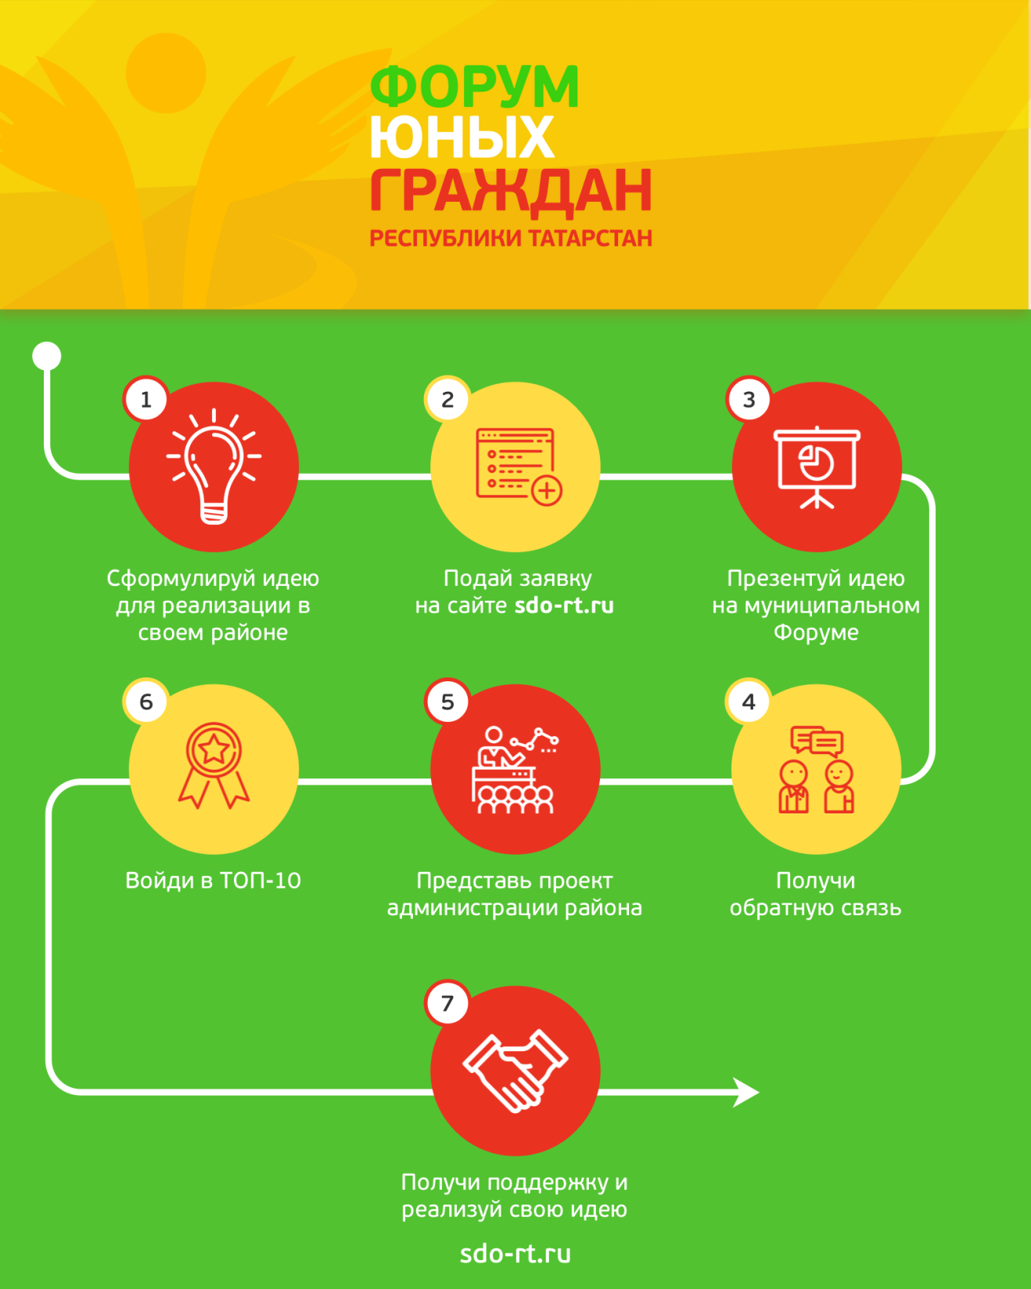

Slide 9
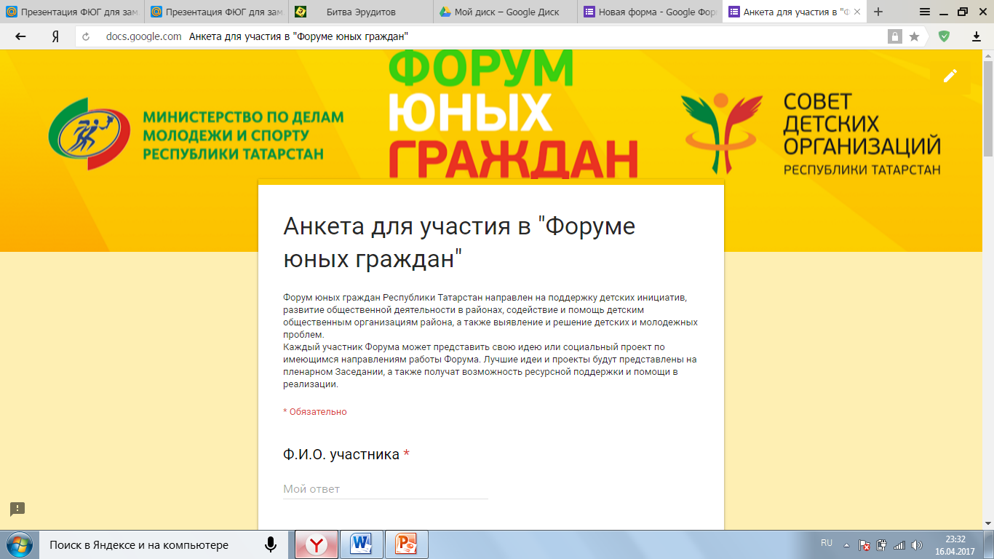
Заявочная кампания
муниципального Форума

Slide 10
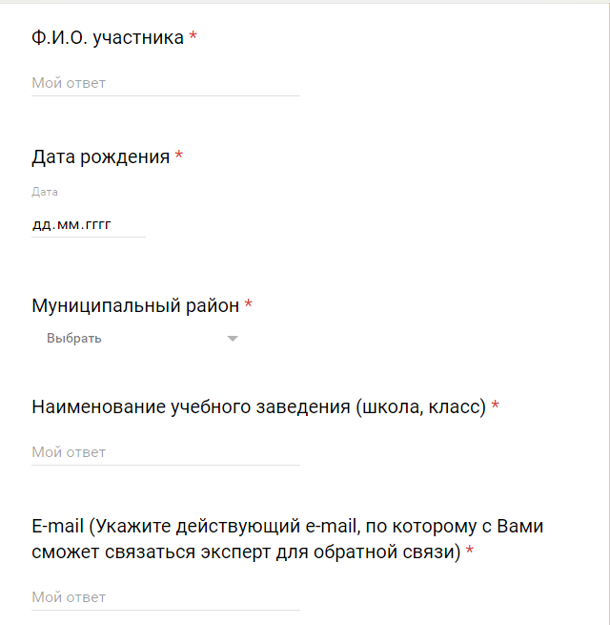

Slide 11
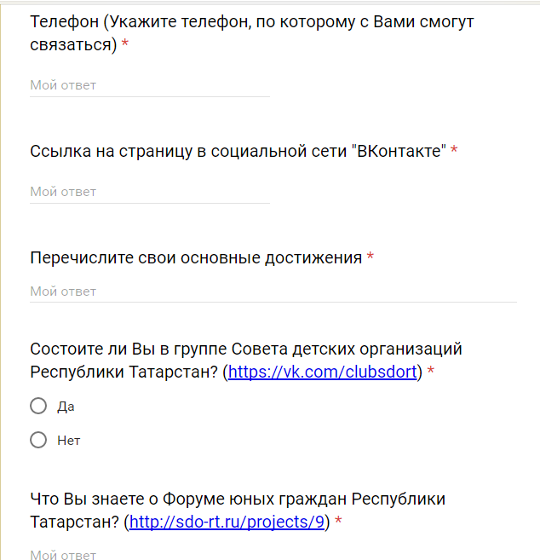

Slide 12
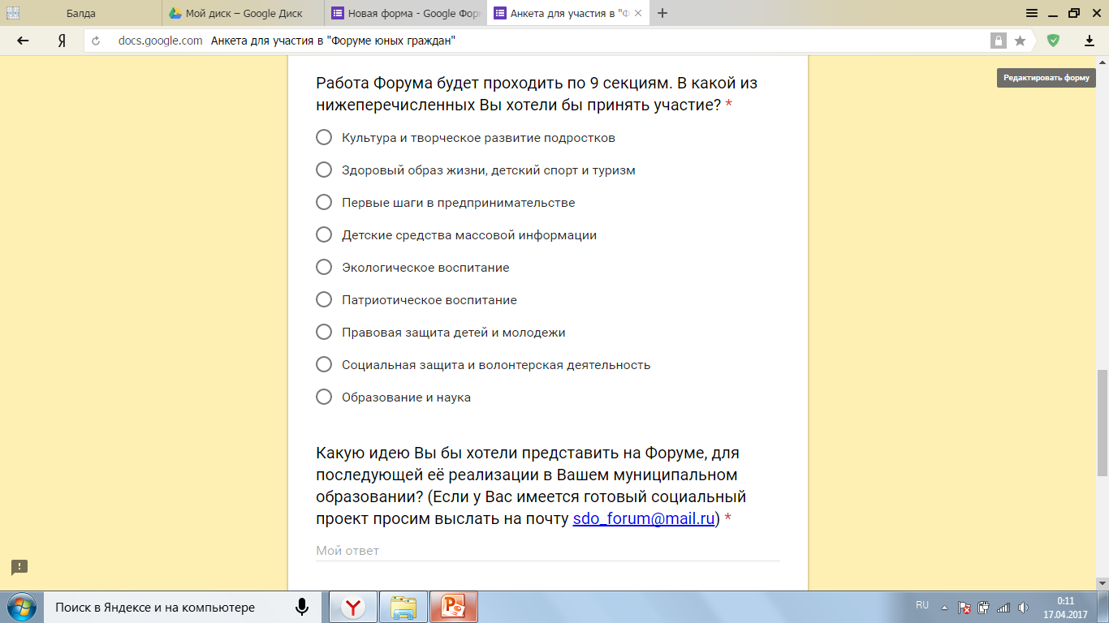

Slide 13
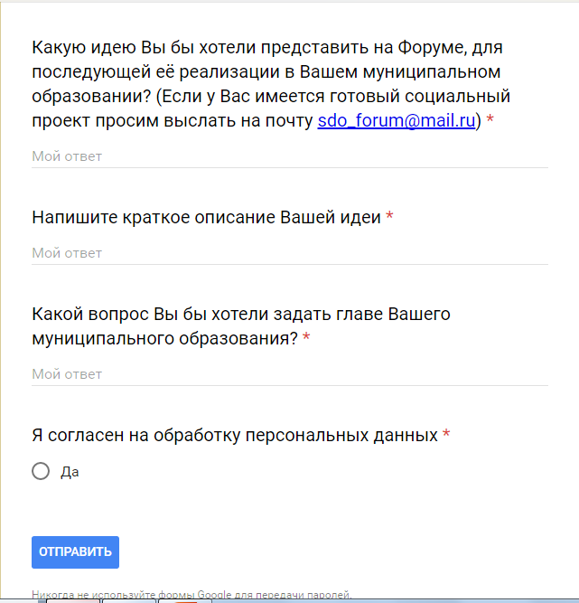

Slide 14
Ход проведения
муниципального Форума
№ | Время | Мероприятие
1 | 9.00-9.30 | Регистрация участников Форума. Деление по группам
2 | 9.30-10.00 | Открытие Форума
3 | 10.00-11.00 | Встреча с руководителями ДОО, педагогами, специалистами подростковых клубов
4 | 10.00-13.00 | Работа по проектным группам
5 | 13.00-13.30 | Обед
6 | 13.30-15.00 | Мастер-класс по ораторскому искусству/ Подготовка резолюции Форума
7 | 15.00-16.00 | Пленарное Заседание. Закрытие Форума

Slide 15
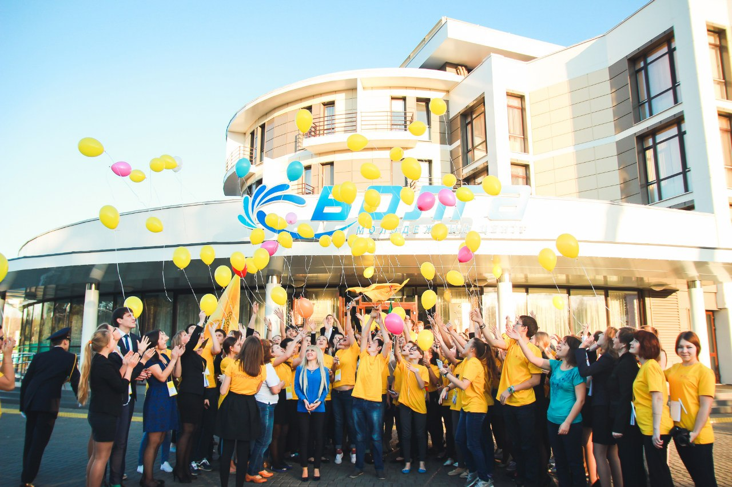
Итоговым мероприятием Форума является пленарное Заседание, на котором принимается резолюция, в которую входят предложения по развитию детского движения в муниципальном образовании

Slide 16
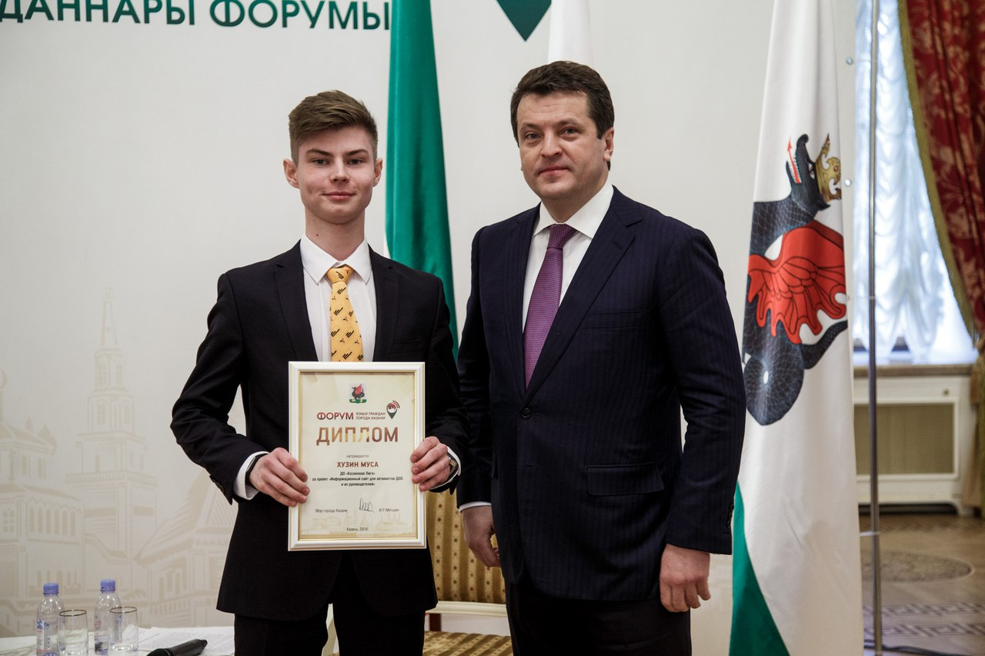
В рамках пленарного Заседания
проходит встреча Главы муниципального образования Республики Татарстан с активистами детских общественных организаций

Slide 17
Контактные данные
По всем вопросам обращаться:
МКУ «Отдел образования Алексеевского муниципального района Республики Татарстан»
Осянина Лаура Геннадьевна, муниципальный координатор проведения Форума юных граждан
тел. 2-41-89; 89053136632
Электронная почта: lau-o@yandex.ru

